Slide 1
Tatoo Marketer 간단 기획서
김대호

Slide 2
목적
사람들이 원하는 스타일 혹은 자신에게 맞는 타투 샵을 찾는데 도움을 주기 위함
타투 샵에 홍보 효과를 제공
타투 활성화를 통해 타투에 대한 부정적인 인식 개선

Slide 3
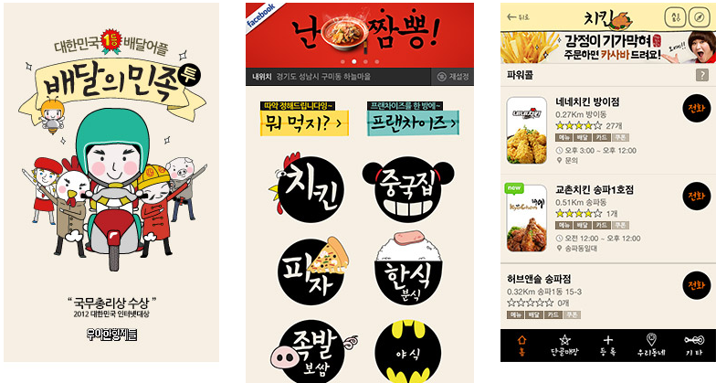
개요(1)
- 배달의 민족 모바일 앱 -

Slide 4
개요(2)
배달의 민족처럼 종류 별 타투 샵을 볼 수 있다
각 타투 샵의 기존 작업들과 아티스트 정보, 리뷰를 볼 수 있다
마음에 드는 샵에 연락처를 통해 연락하고 예약할 수 있다
해당 샵에서 시술 받은 사람만 리뷰를 작성할 수 있다

Slide 5
개요(3)
커뮤니티 게시판
정보 교류
상담을 통해 알맞은 샵 문의&추천

Slide 6
개발 계획
Bootstrap을 활용한 반응형 웹 사이트
Frontend : HTML + CSS + Bootstrap
Backend : Apache + PHP + MySQL
APM Setup7 for win32 사용
Apache 2.2.14
PHP 5.2.12
MySQL 5.1.39
사이트 완성 후 모바일(안드로이드, 아이폰) 하이브리드 어플리케이션 개발 예정

Slide 7
사이트 구조(임시)
메인화면
이레즈미, 뉴 올드스쿨, 블랙 앤 그레이, 리얼, 포인트 중 1 선택
커뮤니티
(추가 예정)
샵 리스트
샵 선택
샵 정보
Slidertabs를 사용해서 아래의
세 가지 화면을 보여준다
샵, 아티스트 소개
작품 사진
리뷰

Slide 8
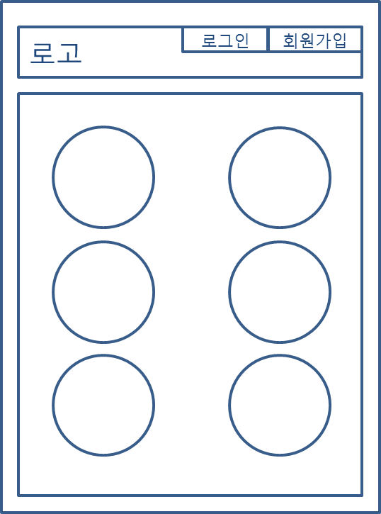
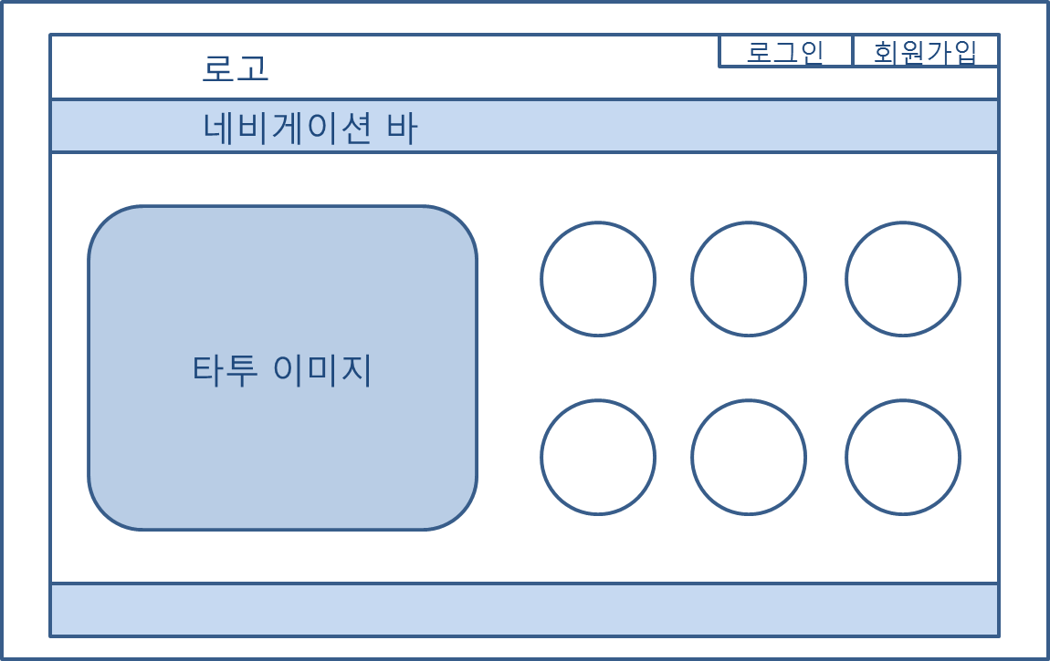
레이아웃 - 메인화면
비교
PC | 모바일

Slide 9
레이아웃 – 메인화면(2)
container
header
PC
로고
로그인
회원가입
네비게이션 바
타투 종류
타투 이미지
(타투 종류 마우스 오버시 해당 타투 이미지가 보인다)
content
footer

Slide 10
레이아웃 – 메인화면(3)
보관용
로고
로그인
회원가입
네비게이션 바
타투 이미지

Slide 11
레이아웃 – 메인화면(4)
메인화면 – 모바일
PC화면에서 음영처리 된 부분이 안보이게 되고 폭이 줄어든다
로고
로그인
회원가입

Slide 12
레이아웃 – 샵 리스트
PC
로고
로그인
회원가입
네비게이션 바
샵#1
샵#2
샵#3
샵#4
샵#5
샵#6

Slide 13
레이아웃 – 샵 리스트(2)
모바일
로고
로그인
회원가입
샵#1
샵#2
샵#3
샵#4

Slide 14
레이아웃 – 샵 리스트(3)
샵
샵 이미지
샵 이름
지역
리뷰 수
연락하기

Slide 15
레이아웃 – 샵 정보
PC
로고
로그인
회원가입
네비게이션 바
샵, 아티스트 소개
작품 사진
리뷰

Slide 16
레이아웃 – 샵 정보
모바일
로고
로그인
회원가입
소개
작품 사진
리뷰

